Slide 1


魔方电力规章制度培训

Slide 2
1
目的
目录
CONTENTS
2
员工须知
3
基本行为标准动作

Slide 3

一、目的
A
为规范魔方电力日常工作标准管理，提高员工职业规为规范性
B
落实以数据说话，以结果为导向
C
实现员工价值换取员工价格的原则

Slide 4

二、2.1员工须知
首先欢迎您加入魔方电力，为了能让您有一个更好的工作环境，使我们的合作轻松愉快，请您仔细阅读我公司新员工入职的有关管理规定。
新入职的员工必须完整的填写好个人信息表，必须保证向我公司提及的所有资料真实有效。否则公司可随时解除劳动关系,并追究相关经济法律责任。
主要有效证件资料如下:
身份证原件
A
学历证书（应届毕业生可出示院校出具的毕业证明）
B
专业资质（格）证书原件和复印件
C
D
原单位解除或终止劳动合同证明
E
一寸免冠白底彩照1张及白底彩照电子版一份
F
常规入职体检报告一份
G
广州中国银行储蓄卡复印件一份

Slide 5

二、2.2员工须知
公司考勤管理
上班时间
员工每天打卡时间为08:30和18:00，共计2次。严格遵守打卡秩序，不得替人打卡，上班迟到/未打卡，下班未打卡者，每人需接受50元/次经济处罚，当天上下班均为打卡，按照旷工处理，扣除当日工资，并从当月薪资中扣除。
上午（08:30-12:00）
打卡时间
下午（14:00-18:00）

Slide 6
二、2.2员工须知
请假规定
迟到早退
加班申请
员工请假应提前在钉钉上填写请假申请，由有审批权限的上级主管审批，并报送综合管理部批准后，方可请假,否则一律按照旷工处理。全年累计事假超过20个工作日，取消年终奖励，并不参与下年度调薪。
员工请假理由不充分，或有碍工作时，上级可酌情不予批转，或缩短假期责令改期请假。
当日打卡迟到及早退者按公司制度进行通报警告、写检讨、罚款50元/次。严重者公司有权做出辞退处理，并不予支付补偿金。
加班：属于工作范围内本职工作没完成，非工作时间加班，不计入加班范围；公司培训、考试和公司会议，不计入加班范围；正常加班的，必须提前填写加班申请表，写明加班理由，由有审批权限的上级主管审批，并报送综合管理部批准后，方可加班。加班不另计加班费用，奖励2个积分/个工作日。

Slide 7

二、2.3薪酬发放
发工资时间：每月薪资发放时间为次月20日（特殊情况最迟不超过次月30日）发放的是上个月薪资。
工资卡 ：广州中国银行。
工作不满7个工作日者，公司不予发放薪资。
市场线和技术服务部、人事行政部对外的部门人员必须领取和使用公司手机以及号码，话费
按照公司标准统一由公司支付，超标部分从个人当月工资扣除。
有任何问题，请勿迟疑，随时问你的部门主管、经理、总监或综合管理部。

Slide 8
再次欢迎您成为魔方电力的一员，因为有了您的加入公司的明天将会更辉煌！
在这里你将得到最大限度的信任，没有人会指导你的每一个动作，你唯一的限制是自己的表现能力。
不喜欢有压力，不喜欢勤奋工作，不相信我们的制度和价值观的人，都会离开的。

Slide 9
1
公司员工管理
2
公司红线规定
目录
CONTENTS
3
公司主管级别干部规范
4
办公必要标准动作
5
综合管理部标准动作

Slide 10
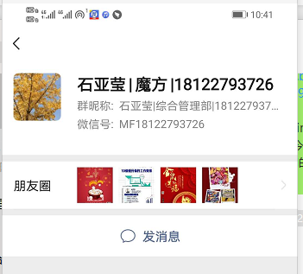
一、公司员工管理
1、员工入职标准动作
微信命名规则
1）收取入职人员资料（原件复核）：
2）阅读《员工标准动作指引》，并签字确认。
3）填写《入职登记表》，签订：劳动合同、保密协议、入职须知、薪资确认函（石总负责）。
4）拍照，制作临时工牌。
5）将员工加入钉钉系统（完成个人信息的填写）及微信群，发欢迎辞，开通邮箱，并告知员工将自己的邮箱设为自动回复“收到”，微信号设为：MF|手机号码，名字设为： XXX（员工全名）|魔方，办理完入职，由人事行政部负责人拉入公司群，公司群备注名称统一改为：XXX（员工全名）|部门|手机号码，领取公司手机的人员必须使用公司微信、电话与相关客户联系，不得使用私人手机，违章100元/次，从当月工资扣除。
6）拉入公司群后，让新进员工加石总微信，对应部门主管微信。
7）将员工的个人信息、合同期限、身份证期限等信息录入花名册及相关表格、更新《公司员工通讯录》。
8）将员工个人档案归档。
9）跟石总确认该新进员工是否需要配手机（原则上在试用期满后，以免人员不稳定造成公司财产损失），配备手机、电脑、手机卡需要签订《笔记本电脑/手机/电话卡使用协议》。
1、员工入职标准动作

Slide 11
一、公司员工管理
2、员工转正标准动作
1）向转正员工直接部门主管询问该员工试用期表现，对转正的看法（转正前半个月进行）。
2）向石总汇报直接主管的看法，确认该员工是否能正常转正（转正前半个月进行）。
3）人事行政部在员工转正前半月左右需要对其进行试用期转正面谈，及时了解员工心里动向。
4）转正员工需要填写：《转正申请表》、《转正审批表》、《转正自评表》，制作《转正申请述职报告》PPT，交由人事行政部，由人事行政部找相关领导确认（转正前一星期完成）。
5）转正完成，需要将员工花名册及钉钉系统上的试用状态调整为正式。
%
填写：
《转正申请表》
《转正审批表》
《转正申请述职报告》PPT
向石总汇报其直接领导看法，确认该员工是否转正
转正前半个月：咨询其直接领导看法

Slide 12
一、公司员工管理
3、1员工离职标准动作
在公司通知离职第一天务必第一时间主动退群，或者人事行政部负责人被动拉出公司群，主动去往行政部删除个人电脑相关公司所有工作资料，并微信告知石总：XXX已办完离职手续，正式离职，同步更新《公司员工通讯录》。。
试用期员工离职需要提前三天提出离职申请，
并填写《员工离职申请表》，交由部门领导
进行审批。
交接：需要交接人、接收人、各部门领导及
人事行政部签字方能生效。
1
5
正式员工离职需要提前45天（管理人员提前90天）提出离职申请，并填写《员工离职申请表》，交由部门领导进行审批
归还物品：将领取的公司物品及公司下发的
各种文件归还人事行政部，并做好登记确认。
2
6
员工提出离职一周内，人事需要对其进行离职面谈，了解人员流失的原因，并记录、分析、改善。
办理完离职手续，需要让离职人员退出微信
群，从钉钉上删除。
3
7
离职员工的《员工离职申请表》经相应领导均批准完成后，到人事行政部领取交接清单，进行工作交接，人事行政部人员监督。
住宿舍的人员，需要在离职当天搬离宿舍，
并归还钥匙，从薪资中扣除水电费。
4
8

Slide 13
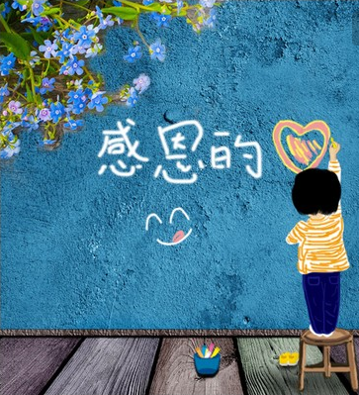
一、公司员工管理
3、1员工离职标准动作
9）双方确认离职完成，需要签订离职确认书，开具离职证明。
10）领取公司手机的员工离职，交还公司手机，公司微信号不用退出，人事行政部需要将微信号备注姓名删除，待第二任同事入职领取后更改姓名。
11）员工离职率和流失率，每年12月底统计出来，优秀人才流失率作为部门主管重要考核指标。
12）公司重要岗位（财务会计、各部门主管、动画工程师、BIM工程师、BIM项目经理、研发重要岗位）离职，当月离职工资需要次次月发放，务必将工作交接清楚，后续工作疑问完全向继任者答疑完毕，次次月才能发放。

Slide 14

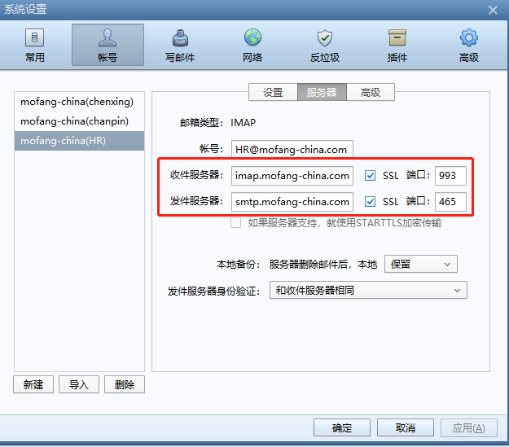
一、公司员工管理
3.2、开通公司邮箱标准动作
1）（修改邮箱密码、安装foxmail客户端、添加邮件标准签名（签名字体统一宋体，10.5）！（详见附件），所有工作邮件必须使用公司邮箱，如同事之间工作资料发送（违者扣绩效积分3分/次）、客户资料（技术方案、科技项目、职创项目、技改可研报告、产品PPT等）的发送（必须向客户索要邮箱地址，紧急的可微信发送，但同时要补发邮箱），必须使用公司邮箱，邮箱发送客户的任何资料必须抄送石总邮箱（（违者扣绩效积分3分/次）。
2） 公司阿里邮箱设置方法：①foxmail客户端：邮件类型IMAP,收件服务器：imap.mofang-china.com，SSL端口：993；发件服务器：smtp.mofang-china.com，SSL端口：465。②钉钉客户端：钉邮-设置-添加账号-阿里邮箱。

Slide 15
一、公司员工管理
4、员工储备干部标准动作
3）达到魔方学院考核结果总体排名40%。
STEP
04
2）公司新进毕业生和社招新员工在公司进步迅速，贡献表现突出，与公司价值观一致，认可公司，具有主人翁精神员工。
STEP
03
STEP
1）由实习所在部门主管提名，提交人事行政部，由公司组织储备干部评审会，公示名单1个月。
02

Slide 16
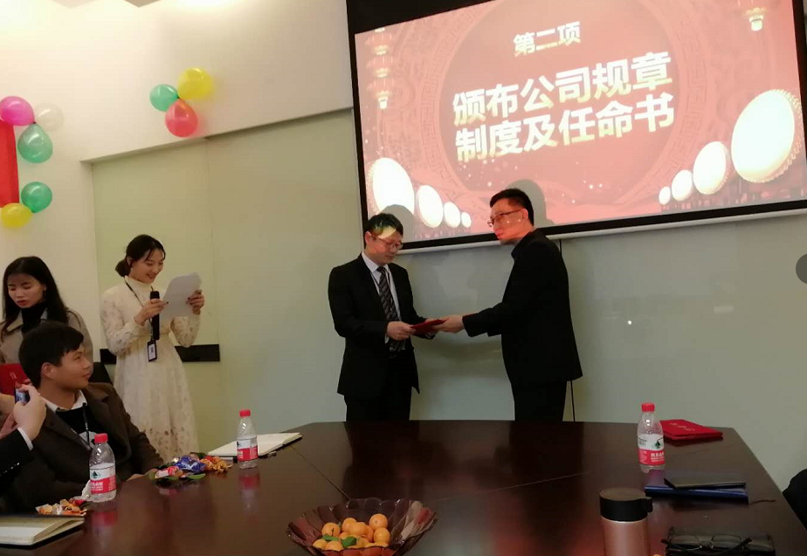
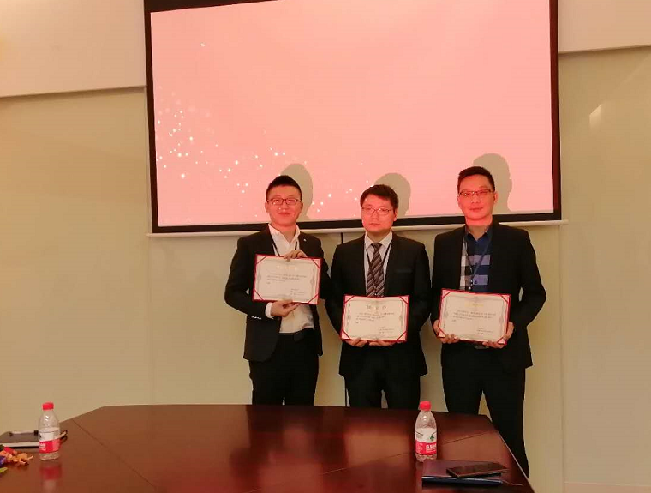
一、公司员工管理
5、员工晋升标准动作
1）员工岗位晋级和职位晋升，每年12月份由主管提名，个人发起《岗位晋升申请》，部门主管提交人事行政部，并由公司组织相关部门领导召开晋升评审会，员工参加评审答辩，评审会讨论一致通过后，人事行政部发放《岗级晋升通知书》/，从次月开始调薪调岗，并进行试用公示。
2）所有干部任命1个月公示，3个月初步试用，1年观察期，如有群众举报违规或者岗位失职等，取消岗位任职资格。
3）干部晋升，必须满足4个条件
1、品德端正，100%认同公司价值观，任何问题出发点站在公司角度处罚，而不是站在个人利益，在关键事件为公司做出贡献。
2、自愿加入公司奋斗者《奋斗者宣言》，并成为一名合格奋斗者。
3、在公司具备基层工作经验二年以上，有不低于2个部门的轮岗经历，优先一线员工（各区域办事处和总部市场线、研发线、技术服务部等）；
4、公司员工积分考核在公司期间均为B及以上，至少1年考核是A。

Slide 17

一、公司员工管理
6、员工轮岗制度
1、公司本着专注电力的核心理念，要求各岗位员工对客户需求100%的理解，每个岗位人员都要求深入基层锻炼，参加技术服务部的施工过程或者产品部的售前交流工作或者其他根据公司业务需要和岗位技能需求去往对应岗位轮岗学习，技术线前往是市场线学习，市场线去往技术线学习。
2、轮岗学习时间3个月-1年，员工需服从公司安排，努力提升自身综合能力。
7、员工授课职责
每个成熟岗位员工具有对公司员工进行授课(公司已有的授课PPT内容，不另计课时费)的硬性要求，根据综合管理部安排，对员工进行培训，并确保培训质量和效果；员工自行编写的新内容，经综合管理部和石总审核符合授课规定的，课时费用200元/份内容计算。

Slide 18
1
公司员工管理
2
公司红线规定
目录
CONTENTS
3
公司主管级别干部规范
4
办公必要标准动作
5
综合管理部标准动作

Slide 19
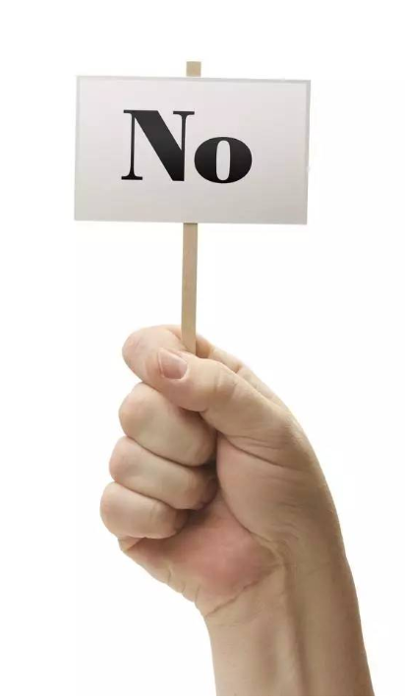
二、公司红线规定
1、泄露薪资
2、废标事件
公司要求员工具备高度责任心和认真、细致态度，严禁出现投标废标事件，一经发生，追溯源头，原因的起源点员工立即开除处理，相关的领导根据项目标的金额罚款处理，并发《处罚通告》。
公司本着以奋斗者为本，不让雷锋吃亏，公平、公正、公开、透明等原则制定薪资，公司内部员工严禁相互之间打听工资，公司不追究打探者责任，对向公司内部员工泄露本人薪资水平人员，一经查实，降薪或者开除。
3、泄露公司商业秘密
4、技术线禁止对外报价
涉及公司产品的任何方案、配置、报价以及合作伙伴，严禁泄露，一经查实，立即开除，尤其是市场线，严禁泄露项目信息、项目过程的任何进展给第三者，一经查实，即刻开除，并发处罚通告，或者向公司合作伙伴、竞争对手、客户等泄露公司薪酬等，涉及公司管理方面商业秘密的，一经查实，即刻开除，并发《处罚通告》。
公司任何资料转发（含报价、方案、PPT、可研报告、工作量统计、供货清单等）均有市场线（客户经理或产品经理）唯一对接客户，尤其是技术线以及其他部门严禁对外报价，一经发现，责令开除。
5、负能量言论传播
6、品德行为败坏
严禁公共场合传播负能量或者不利于公司团结言论、微信朋友圈等，发现一例，直接降级降薪处理，二次以上者，立即开除；任何基层员工发生上述事件，作为履历污点，不得提干，并发《处罚通告》。
在工作中，弄虚作假，搬弄是非，拉帮结派，徇私舞弊，损害公司利益，破环公司团结，诚信缺失等行为，泄露公司商业资料（包含公司所有纸质版和电子版任何文件），一经发现，立即开除，造成重大损失者，必须弥补损失，否则，交予司法机关处理。

Slide 20
1
公司员工管理
2
公司红线规定
目录
CONTENTS
3
公司主管级别干部规范
4
办公必要标准动作
5
综合管理部标准动作

Slide 21
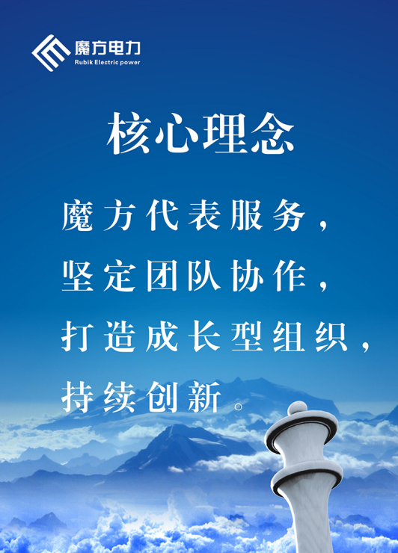
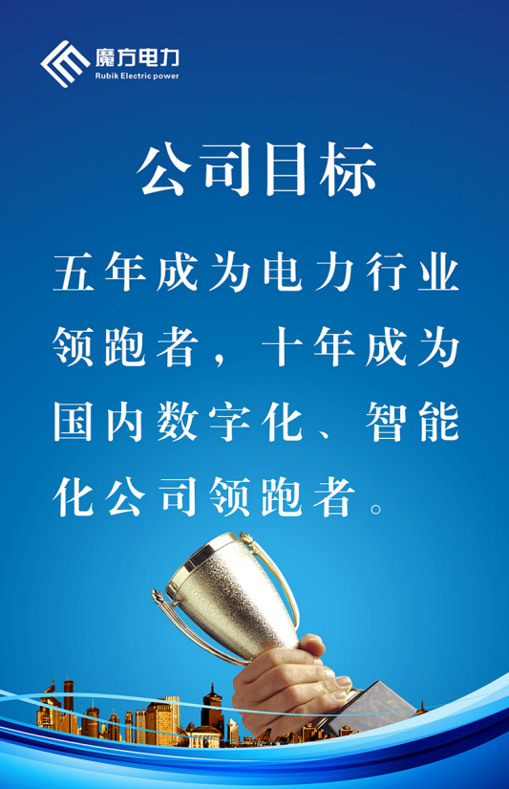

三、公司主管级别干部规范
1、道德品质要求
1、价值观与公司绝对一致，100%认同公司，服从公司一切安排。
2、具备大局观，任何工作问题出发点务必站在公司立场出发，而不是站在自己个人利益出发。（如果每件重要的事情都出现纰漏，一定是出发点出现利己现象。）
3、具备正直、包容、良知、诚信、公正、谦逊、自律、好学、进取、坚韧、顽强、担当、吃苦耐劳、勤奋、勇敢、本分等正能量品质。

Slide 22
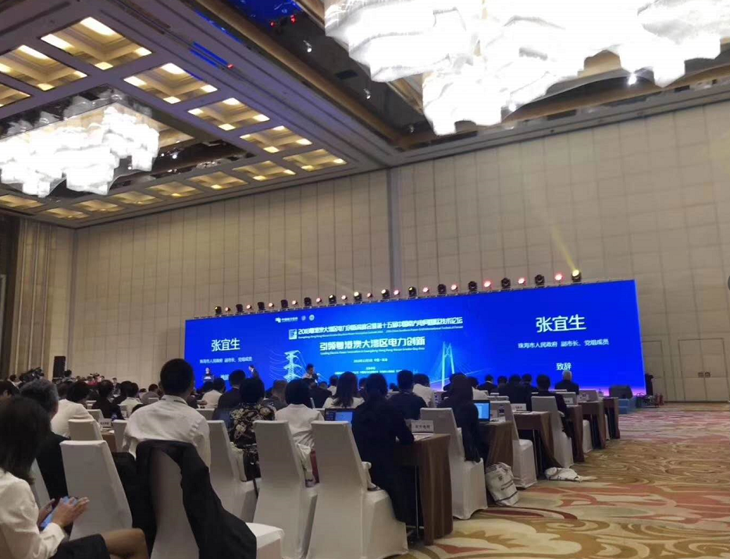
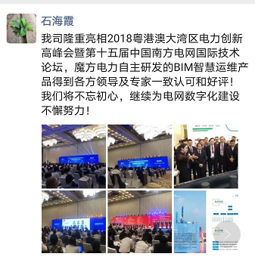
三、公司主管级别干部规范
2、以身作则，维护自身及公司形象
1、高度自律，找准自己的定位，严格要求自己带头遵守公司制度，以身作则，维护自己在员工面前的良好形象；严禁公共场合传播负能量，或者不利于公司团结言论、微信朋友圈等，发现一例，直接降级降薪处理，二次及以上者，辞退处理；拉帮结派，组织小团体，散布公司不利言论，任何员工发生一次上述事件，作为履历污点，降级降薪处理，后期不得提干，严重者直接辞退。
2、各部门主管有责任和义务不定期发布行业新资讯和管理方面正能量（包含技术分享、行业新闻、职场管理分享、员工能力提高分享、电力知识分享、提高情商等）在朋友圈或者公司群分享，学习；公司利好的任何消息部门主管务必带头发布朋友圈分享并要求部门员工转发，如：公司参加大型展会/论坛，公司参与的重点项目接收重要领导参观，公司参与的项目获得任意奖项（包括业主拿奖，无我司名字），公司或者公司员工获得任何社会、政府荣誉，公司产品有重大突破或者获得客户、行业奖项等正量能消息，公司部门主管应该带头分享朋友圈，并要求部门员工转发（模板2：朋友圈内容措辞必须振奋人心：如我司隆重亮相2018粤港澳大湾区电力创新高峰会暨第十五届中国南方电网国际技术论坛，魔方电力自主研发的BIM智慧运维产品得到各方领导及专家一致认可和好评！我们将不忘初心，继续为电网数字化建设不懈努力！备注：配上现场照片，尤其是有重要领导的照片）。
3、在公司范围以外，尤其在供电局或者客户处，不得当面批评属下，不得与客户勾肩搭背，不得言行轻浮，务必保持职业的公司形象。

Slide 23
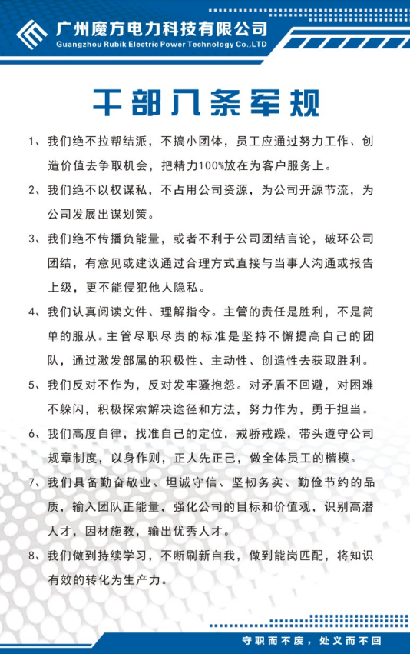
三、公司主管级别干部规范
3、与CEO及上级领导相处的职业要求
1、与CEO一起公众场合，严禁称兄（姐）道弟，务必有严明的界限，包括但不限于：公司会议、员工交流、外面客户交流和有第三者的任何工作场合。
2、工作时间，务必保持严肃的工作气氛，部门主管之间除非有工作内容需要沟通，严禁上班时间串门闲聊、打闹，杜绝部门主管在工作时间与下属闲聊，打闹，发现一例，降职降薪，屡教不改者，辞退处理。
3、领导干部务必积极主动和上级领导及CEO汇报部门工作情况，并提出合理化建议，经公司领导和CEO同意以后，才能在公众场合宣贯，严禁自作主张，不经CEO同意，擅自在会议期间颁布条例和制度（如：要求新员工提交人事行政部或者公司要求以外的格式模板内容），所有确定了的制度和规定动作标准必须从人事行政部或者CEO处宣布，除非CEO授权。

Slide 24

三、公司主管级别干部规范
4、管理本职工作
1、严禁部门主管与员工串通，损害公司利益，如虚假报销，徇私舞弊，包庇下属并造成公司损失的渎职行为，一经查实，立即开除。
2、没有担当，害怕得罪人，无底线无原则，员工违反纪律，不闻不问，面对下级，一味退让，包庇下属违规行为，一经发现，降职降薪二级，不再提干。
3、关注部门员工的思想动态，对迷茫期的下属，给予引导和帮助，为了方便主管与员工的沟通，除了总经理、财务部、人事行政部、采购部等设立独立办公室，其他部门主管不另设办公室，各主管要及时了解基层的工作进展，并第一时间给予指导意见，不定期组织部门培训《培训通知》有人事行政部发起，并记录在案，培训课时费核算依据只有2条：1、《培训通知》，2、培训签到表，签到表务必体现培训时长）针对专业技能，有计划的让员工提高。

Slide 25
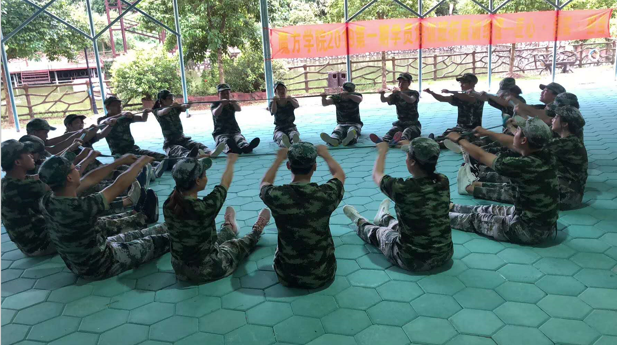
三、公司主管级别干部规范
4、公司主管有义务关注团队下属的成长，并对对下属工作进行检查和监督（群里本员工工作不力时，应及时追责员工，并进行监督和指导），对下属提交客户的方案和其他资料进行审核，并对下属不足的地方及时指正，未审核直接提交石总，当事人和直接主管均扣2分，对下属的职业升迁通道进行指引和帮助，年度考核，团队成员总体绩效倒数30%或者出现进步忌妒缓慢的员工，相应扣除部分20%管理奖金。
5、各部门主管务必有高度的团队合作精神，面对多部门配合完成的项目，各主管必须100%的配合，并且效率要高，严禁故意拖延、借故推诿，一经发现，降级降薪，如果造成项目丢失，查明原因，岗位懈怠、渎职者即刻开除。
6、部门主管高度关注部门群动态，CEO发布工作指令，部门主管第一时间回应并合理安排部门人员工作（未及时回应，领导点名的，扣除2分处理），部门人员工作完成，务必交予部门主管检查修改后，方可发送CEO，严禁交付工作文件或资料拖延提交、出现错别字、内容和要求不一致等敷衍现象。

Slide 26
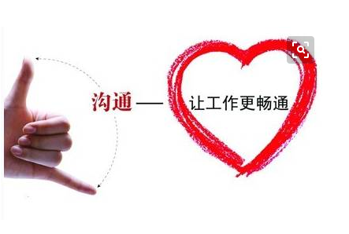
三、公司主管级别干部规范
7、部门主管对CEO有建议或者意见，或者意见有分歧，必须私下沟通，严禁在办公室公开场合或者会议上直接对立，私下沟通完成，双方达成一致后，方可在公开场合或者会议上公布说明，部门员工负面情绪，主管需思想沟通，引导员工以公司利益为重，不要一味站在个人一方，懂得换位思考，努力为公司发展做贡献。
8、部门主管应具备良好的沟通协调能力，能与其他部门高效沟通解决问题，帮助部门员工克服困难，屡次（（5次/每月及以上））出现沟通不畅，矛盾四起，多次（5次/每月及以上）被投诉的部门主管，责令降级，

Slide 27


三、公司主管级别干部规范
5、管理岗位轮岗制
1、管理干部务必保持能上能下的态度，岗位通过考察不适合者，应该服从公司安排，调度至其他合适岗位。
2、各部门之间主管岗位，公司实行轮岗制度，每年干部的岗位都有发生轮换现象，干部应该自觉服从。
6、管理人员授课职责
管理干部岗位职责含对公司员工进行授课(公司已有的授课PPT内容)的硬性要求，不另计课时费，员工自行编写的新内容，经综合管理部和石总审核符合授课规定的，可是费用200元/份内容计算。

Slide 28
1
公司员工管理
2
公司红线规定
目录
CONTENTS
3
公司主管级别干部规范
4
办公必要标准动作
5
综合管理部标准动作

Slide 29
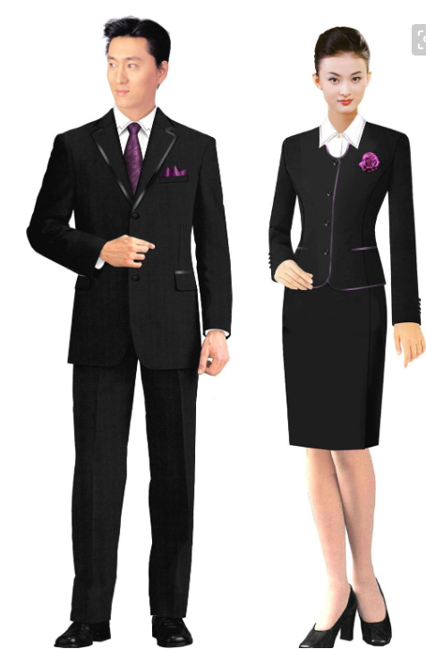
四、办公必要标准动作
1、上下班要求
1、按时上下班打卡，迟到、早退50元/次，补卡申请流程（适用范围：针对于准时上下班人员的忘记打卡，需要有证明人，一旦出现作弊现象，当事人罚款、证明人、审批人200元，并发《处罚通告》（模板1），记过一次，写检讨书、扣3分）。
2、进入办公区必须佩戴工牌、男士穿着稳重、得体，短发、清爽发型，严禁夸张发型（如长发、染色彩鲜艳颜色或者留奇形怪状图案等），着商务装（市场线男士：带领衣服、商务裤、皮鞋；女士端庄、稳重，严禁头发染色彩鲜艳颜色，着商务装（市场线男士：带领衣服、商务裤、皮鞋；女生：商务装，严禁超短裤、超短裙，裙装不能低于膝盖）

Slide 30
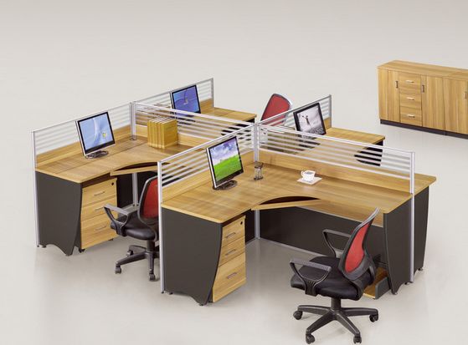
四、办公必要标准动作
1、上下班要求
3、下班时间桌面必须整洁，物品只能为：水杯、电脑、文件、笔筒；
4、人事行政必须监督最后一个离开办公室施行五关：关灯、关电脑、关空调、关门、关窗。违反扣绩效积分3分/次，最后一个离开人员，如找不到人员，人事行政部主管承担。
5、办公室地毯保护规范：严禁鞋底携带泥土、泥浆、油漆等异物；严禁在办公区食用食物，尤其是掉渣类食物；严禁在办公室抽烟；违者处理扣绩效积分3分，并承担修复清洗地毯费用，如引起火灾，应承担一切经济损失和法律责任。
6、公司图书借阅：借阅人需要在钉钉上申请使用，审批路由：申请人-综合管理部主管-图书管理员；使用完成需按时归还综合管理部，并在《公司图书登记表》进行签字确认，登记归还日期。

Slide 31
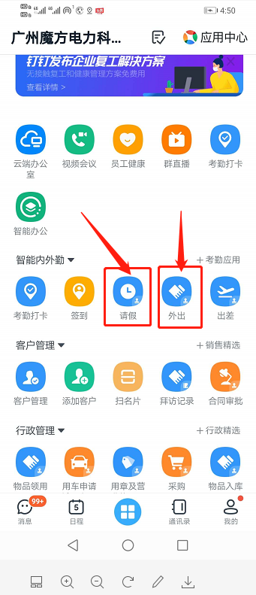
四、办公必要标准动作
2、外出、请假、迟到流程和红线管理
如果有事或者某些原因外出、请假等，务必电话或者微信知会直属领导，在不影响部门工作情况下，部门领导同意，并走钉钉外出、请假审批流程（审批路由：部门领导-人事行政部，抄送石总），如特殊原因迟到，务必知会直接部门主管，石总。未走请假流程的一切以矿工论处，不予薪资。
3天及以上的假期需要提前三天请假：钉钉系统上进行申请--部门主管审批--人事行政部审批-- 抄送人事行政专员及石总。
1-2天的假期需要提前一天请假：钉钉系统上进行申请--部门主管审批--人事行政部--抄送人事行政专员部及石总。

Slide 32
四、办公必要标准动作
（1）事假：为无薪假期。
（2）病假：需要正规医院开具病假建议书原件（盖有医疗机构公章）、病历复件、发票，否则按事假处理。病假及医疗期待遇根据国家有关医疗期管理办法执行（病假工资、疾病救济费和医疗待遇以基本工资计算）。按国家规定的医疗期满后，能从事原工作的，可继续履行劳动合同，医疗期满后，不能从事原工作也不能从事单位另行安排的工作，公司以法定程序解除劳动合同。
（3）丧假：员工父母、配偶、子女、配偶父母死亡的，给予带薪丧假3天。员工祖父母、外祖父母、亲兄弟姐妹死亡的，则给予带薪丧假1天。丧假未经事先办理请假手续者，应于次日补办手续，并于一个月内提出相关证明（如公关机构开具的死亡证明等）完善请假手续。
请假
分类
（4）婚假：提供结婚证，且结婚证的注册日期在转正后。员工达到法定婚龄结婚者，可享受3天带薪婚假。婚假在一年内有效，且一次性休完。
（5）产假：需要提供医院出院小结、出生证明、计划生育证。产假期间的薪资按基本工资当月核发，待社保局生育津贴发放后，生育津贴扣除已发放部分，剩余的由人事行政部根据国家有关规定执行。产假期满，请假人必须在5个工作日内提交小孩出生证明复印件至人事行政部进行销假，否则按事假计，并主动补填事假单。
（6）陪产假：6）提供出生证明。男性员工因配偶生育需请假看护，可申请陪产假，陪产假为自然天数。男性在配偶生育期间可向公司申请15天带薪（基本工资）陪产假，需提前一周申请，外地员工不考虑路途假。陪产假结束后，请假人员必须在5个工作日内提交相关证明到行政人事部进行销假，否则按事假计，并主动补填事假单。

Slide 33

四、办公必要标准动作
严禁请假的3种情况：
1、公司任意会议或者集体活动（会议通知全体成员）；
2、公司任意培训和考试（会议通知全体成员）；
3、公司重大事件（如市场线专项市场开拓、公司重要客户考察接待等、重要投标、客户公关等）。

Slide 34

四、办公必要标准动作
3、工作电话24小时开机规范
全体员工除了正常工作时间，在任何节假日、休息日工作手机务必保持24小时开机状态，并时时关注工作群，尤其是有电网客户的工作群：
1、客户或者上级领导未及时接听的电话，务必第一时间回复，并说明未接听缘由，客户或者上级领导（不含CEO），连续出现3次未接听，5分钟内不给复电，也未微信说明情况：
人事行政部给予《处罚通告》（并相应扣除个人积分5分，一次未及时接听扣除2分），领取公司手机者禁止报销公司规定的电话费用，由个人承担，直接从个人工资上扣除，其他未领取公司手机扣除100元罚款。
2、CEO电话务必第一时间接听，有特殊情况不能接听，务必完成手头紧急情况后务必第一时间回复，并说明未接听缘由，一个月累计达三次未接，5分钟内且不给复电，也未及时微信说明情况，事后不闻不问者：人事行政部给予《处罚通告》（并相应扣除个人积分3分，一次未及时接听扣除2分），领取公司手机者禁止报销公司规定的电话费用，由个人承担，直接从个人工资上扣除。
3、客户工作群不及时回复客户信息（1分钟内）达到3次，公司任何工作群不回复信息（1分钟内）达到4次；人事行政部给予《处罚通告》（并相应扣除个人积分5分，一次未及时回复扣除2分）。

Slide 35

四、办公必要标准动作
4、日清工作规范
1、每个员工必须清晰记录当日需要完成的工作内容，市场线优先安排客户需要协助完成的资料发送、方案编写、报价等，必须按照和客户约定的时间完成并提交，任何发送客户的工作资料（产品介绍、PPT、方案、科技科研报告、技改科研报告、报价等）要求使用公司邮箱发送，并抄送石总（紧急的可以微信发送，同时发送石总），市场线主管负责跟进，人事行政部专员监督，每延迟一天扣除3个积分，连带扣直接主管3个积分。
2、公司要求提交的任何资料，务必按照规定时间保质保量完成：填写表格完整、内容详实、文案类工作（产品介绍、PPT、方案、科技科研报告、技改科研报告、报价、公司制度、工作总结等）不允许出现错别字、格式混乱、漏项不填、结构内容缺失等，违者一处不合格扣2分。

Slide 36

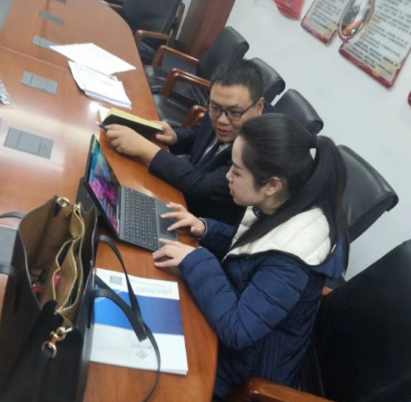
四、办公必要标准动作
5、技术交流规范
1、大型技术交流（客户人数大于等于3人）需要提前与客户约定时间，临近时间前一天与客户再次确认时间是否变化，如果没变，客户经理让综合管理部发出《XX供电局XX交流会通知》，说明公司参会人员、出发时间、集合地点、交流时间、交流内容、会议纪要人员等。。
2、所有技术交流出发前务必着装商务（男士带领衣服、女士稳重端庄）、携带身份证、记录笔记本、笔、公司宣传册资料5本以上、宣讲人员和市场线带电脑和转接头，手机调静音，交流期间认真记录会议相关内容，会议必须保持纪律，严肃对待，严禁进进出出，接听电话，大声喧哗，影响公司形象；
3、公司新人随同老同事出差交流或现场勘察、安装、调试、开会、接待等务必第一时间现场拍照发公司群，照片务必发原图，配上交流会或者事件名称：“XX供电局XX产品XX现场”；人事行政部务必存档，缺发以此扣员工积分2分，
4、公司宣讲人员交流时公司随同人员严禁插话，在宣讲人语言告知随同人员补充时，才能插话或者宣讲，新人不要发言；
5、涉及商务费用问题严禁现场回复，告知需要回公司商讨或模糊应对（技术线人员统一回复：技术人员不能对外报价，也不知道价格，只能找商务），回公司后由产品部给出正规报价，交给市场部客户经理提交客户；
6、每次技术交流市场线务必安排人员做《会议纪要》，现场勘察交流也要安排人员做《调研报告》，缺《会议纪要》/《调研报告》扣2分（市场负责人和随同技术线人员均扣），并在会议当天24：00前发出给相关人员，邮件发送，同时发送公司微信大群，请说明：各位同事：以上为今天XXXX技术交流会议纪要，请查收！。

Slide 37
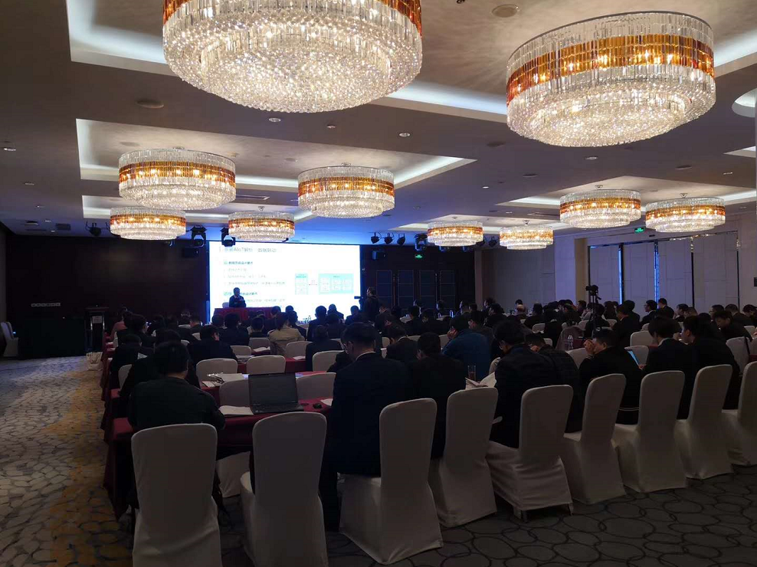
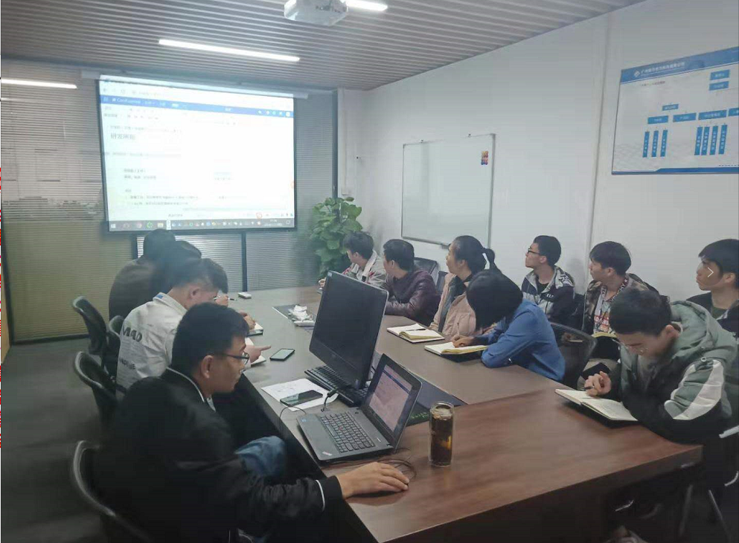
四、办公必要标准动作
拍照注意事项：
1)光线不要暗，务必光线充足；
2)重要人物务必脸部对焦；
3)开场3分钟内，人员最齐，态度最端正，所有人员没有不良动作时，加紧多拍摄；
4)开场的会议PPT/大屏会议主题字样，特写拍摄，尤其重要领带讲话，背景有交流会议主题时，多加拍；
5)注意多拍大场面场景，会议人员齐聚一堂，认真开会的场景，多抓拍；
6)严禁拍摄与会人员抽烟、玩手机、交头接耳等不良动作照片。

Slide 38
四、办公必要标准动作
6、会议纪律要求
1、会议必须保持纪律，严肃对待，佩戴记录笔记本、笔、（市场线例会带电脑），认真记录会议相关内容；
2、行政部必须打印2份会议议程通知，CEO一份，会议主持一份，必须准备一份《员工标准动作指引》CEO，行政部必须拍照发送公司群，指定人员拍照发群（扣除2个积分）。
3、遵守会议纪律，不许交头接耳，手机调到震动模式、不许频看手机（尤其是私人微信），客户电话可移步室外接听，严禁会议期间当众接听，违章一次扣员工积分2分；
4、会议期间，不许抖腿、抓耳挠腮、抠鼻等不雅动作，不许座椅东倒西歪。
5、《会议纪要》严格按照公司模板，开会当天24：00前必须通过公司邮箱发送（同时在相关工作微信群发送）参会所有人员，抄送石总（各部门会议均需抄送石总）。
6、《会议通知》发出、会议主持和指定会议纪要编写人均由人事行政部负责。
7、发送邮件，务必有《主题》（1、方案、科技项目、标书等必须写项目名称全名，如广州供电局110kV艺苑变电站BIM全过程应用方案，2、文书，周报、总结类，必须文书名称，如：3月份第一周会议纪要，3月份第一周工作周报（王武），惠州供电局智慧工地学习总结（黄艺全））；务必有正文：XX领导：您好！附件为“主题名称”，恳请查收并指正！有任何问题可直接联系我，非常感谢！ （顶格等格式务必正确，配些截图更好）

Slide 39
四、办公必要标准动作
7、良好的回复工作习惯
1、针对公司群或者项目群，有任何公告、发布资料等务必第一
时间回复“收到”，尤其是客户或者上级领导联系任何信息
和工作要求，必须快速回复“收到”，并作出反馈，相关人
员回复速度迟于10秒钟的，扣2分，上级领导没有补位回复
的，连带扣2分；
3、由于特殊原因未及时接听客户或者上级领导电话，忙完必须第一时间回拨过去，并说明由于具体什么事延误接听，并表示抱歉。
2、邮件发送任何资料（产品介绍/PPT/方案/报价等）客户，
务必配上《微信或者短信告知信息》（XX工/领导，您好！
有关XXX技术资料已经发送您邮箱，恳请查收！）。
4、公司邮件每个人必须设置为自动回复，回复内容：收到！

Slide 40
四、办公必要标准动作
8、导师职责
1、公司安排新人的导师，必须每天保持与新人一次通话的记录，新人务必每天没事及时向导师汇报和请教，并每月写一个《新人学习总结》交予导师，导师必须及时点评或者电话指导。
2、导师必须带领新人在工作中实践，在实践中指导，做到：“你做，他看，然后他做，你看”；为新人的成长负责和尽心。
3、导师关系存在期间，新员工的表现和绩效与导师绩效挂钩，由于导师不尽责引起的新人进步慢，导师需要以月为单位扣分处理，2分/月。
9、个人资源池建设
1、一级文件夹：魔方电力工作。
2、二级文件夹：周报，周报命名规则：3月份第一周周报（姓名）。
3、二级文件夹：技术方案（含方案、科技项目、报价等），三级命名：2019年X月份，四级命名：XX供电局XkVXX变电站智慧工地/BIM项目方案/报价20190321
4、二级文件夹：标书汇总，三级命名：2019年X月份，四级命名：招标项目名称全称2019X月X日
5、二级文件夹：会议纪要，三级命名：会议纪要2019X月X日
6、二级文件：述职报告，三级命名：XX部门年中述职报告（姓名）2019X月X日
7、二级文件：学习资料，三级命名：XXX产品
8、二级文件：魔方学院考核资料，三级命名：XX产品调试总结PPT2019X月X日
9、其他，以此类推

Slide 41
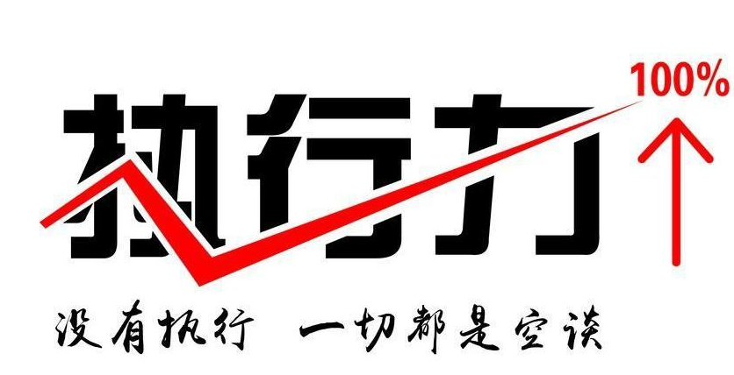
四、办公必要标准动作
10、工作反馈及执行要求
1、在会议或者日常工作，与上级领导反馈工作困难或者问题时，必须附带2个及以上解决方案，严禁只反馈问题，一旦出现，扣2分积分。
2、上级领导交代任务，严禁接受任务第一时间提出困难，如果在执行过程遇到困难，第一时间“百度搜索”查找解决方案，或者其他网站搜索，如生疏名词，不会处理word/excel/ppt操作或者设置，不会写的科技项目等，严禁不想办法就反馈领导，一旦出现，扣3分，寻求了3个方法以上还实解决不了，要迅速向同事、上级及更高领导求助。
3、跨部门配合流程，需求部门员工将事件反馈直接主管，需求部门主管协调跨部门主管，跨部门主管再安排对应人员配合各部门主管相互对接，严禁基层员工直接找跨部门主管和员工配合工作，例如：
需要技术部支持，由片区客户经理--上报部门主管—反馈技术服务部/研发部主管---技术服务部/研发部主管指派对应技术人员对接---客户经理说明技术支持内容----技术人员100%支持客户经理，严禁不配合或者降低交付质量，一旦出现，扣除当月积分5分，部门领导连带5分，连续三次者，责令开除。

Slide 42

四、办公必要标准动作
11、打造学习型思维组织
1）公司鼓励员工广泛学习与工作相关技能，对学习经验和技能成果以PPT宣讲形式传授其他公司同事，员工每季度至少保证参加6次及以上培训；
2）主动在技术服务部群或者公司群发布行业最新技术信息，分享给其他同事；
3）参加的活动或者现场驻场经验以PPT形式展现，例会分享。
4）公司公费报名的培训课程，要求参与的员工必须按时出席，迟到3次及以上取消资格，无故缺席1次，取消资格。
5）公司书籍积极借阅，一本书为期1个月时间借阅时间，公司鼓励员工在公司期间借阅阅读，碎片化学习，提高自身的能力和思维。
6）员工应主动拓展学习途径，如喜马拉雅、樊登会等在线听书学习。对在公司分享学习对工作有帮助的内容，经综合部审核通过的，给与充值补助，200元/份分享PPT授课，增加1个积分。

Slide 43
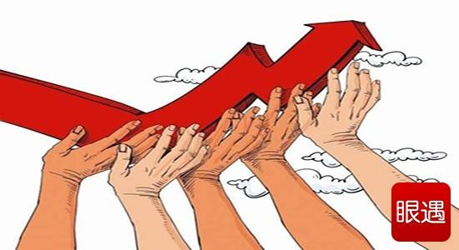
四、办公必要标准动作
12、直属领导/导师连带扣分制度
所在部门员工或者所带新员工在违反公司制度，直接领导和直接导师负有连带责任，任何一例扣分，直接领导/导师处以同等积分扣除。

Slide 44
四、办公必要标准动作
13、市场线为客户唯一接口人
1、市场部为公司前线部门，定义为听见前方炮火的人，所有市场决策必须由市场部人员制定，其他一切部门务必为市场部服务，听从市场线号令，技术服务部、研发部，工作中心均要一市场为中心。
2、市场线人员为客户第一责任人，原则上也是唯一接口人，技术服务部和研发部（兼职市场人员除外）、综合部等不允许直接与客户发生联系，如果客户直接联系了技术服务部和研发部、综合部的个别员工，务必第一时间转给对应片区客户经理，如果是客户要求提供任何公司资料，务必告知客户，需要找销售人员要，技术等支撑部门不能直接对外，研发部和技术服务部不能直接发任何资料客户！必须给对应客户经理或者产品经理转发客户，违者扣5个积分！连范者责令开除！
1
3、公司任何技术资料（施工方案、研发方案、工作量清单、供货清单等与本人工作相关的资料，）和产品务必先与市场线客户经理、领导确认方可提交客户，所以公司出口的任何资料、文件等，必须由客户经理作为唯一出口提交客户，除非紧急情况，或者市场线领导首肯，技术线才能直接发客户，务必发送一份客户经理，技术线严禁私发任何资料客户，一旦出现，扣除当月积分3分，，技术线私自开发或者想当然决策提供的资料、产品等，以开发时间和完成时间折算人工成本，定义为浪费公司资源，扣除技术部门领导和相关参与人员当月对应工资，并扣除当月积分5分。
2
3

Slide 45


四、办公必要标准动作
14、出差管理
员工出差必须在钉钉上提交出差申请，审批路由：部门主管-综合管理部主管-石总，抄送财务部行政专员和财务主管，填写《出差登记表》（模板23），由人事行政部发起，由部门主管签字，方可出差，否则出差费用不予报销。
15、培训费规定
1、针对公司已有的培训课程，接受过公司培训的所有员工均负有给新员工授课的职责，不另计培训费用，由综合管理部统一安排，授课讲师和综合管理部负有让员工吸收知识内容的义务，授课前要求全程录音，课件要复习，并及时安排考试。
2、培训PPT内容出自员工编写，且对提高公司员工工作效率有帮助的新课程，并经过综合管理部审核通过，由综合管理部安排培训日期和《培训通知》，培训费用150/次并奖励积分1分/次。

Slide 46

四、办公必要标准动作
16、员工奖励积分标准
1、提前保质保量、出色高效完成任务，所有规定时间提交的东西，在保证品质的前提下，都比规定时间提前，奖励0.5分。
2、 获得优秀员工、公司关键事件表现突出并表彰通报（2分/次）、带出优秀新员工/输出骨干员工/储备干部/提前转正员工（1分/每输出一个员工）。
3、 魔方学院学员能独立制作高质量（各级领导审核基本不扣分，可直接发客户）标书、科技项目可研报告、项目技术方案，奖励2分/份。
4、 公司业务需要引起的必要性加班，得到部门主管和人事行政部审核认可的，奖励2分/工作日。

Slide 47
四、办公必要标准动作
16、员工奖励积分标准
5、人事行政部安排的员工培训课程（公司已有的培训PPT内容）作为授课讲师，保证达到效果，学院通过培训80%人员考试及格，奖励1分。
6、员工（除魔方学院负责人）自发申请，自主编写（公司培训课程外的）对公司发展有利的培训课程（管理类、产品类、技能类、行业知识等均可），并且内容得到人事行政部审核认可，时长≥1小时，给予课时费200元/次，并奖励讲师1分/次。
7、 上级领导在一线，了解到客户对公司具体员工赞许、认可的，奖励该员工2分/次。
8、在具体工作环节，提出切实可行的改进措施和建议，并取得良好成效，提高工作效率/纠正以往存在的问题和漏洞/节约成本等实实在在的成果。
9、员工引荐优秀人才（部门主管除外），引进人员高度认可公司价值观和文化，符合公司要求，并在岗位做出巨大贡献，奖励伯乐员工300元/引进1人，同步奖励积分1分。

Slide 48
四、办公必要标准动作
16、员工奖励积分标准
10、 志愿者员工，在市场线或者技术服务部等有重要项目的冲刺任务时（重要迎检活动、公司大型展会等），主动请缨帮忙的，并出色完成任务的，奖励2分/次。
11、 员工（品牌建设部员工除外）向公司公众号主动投稿，投标题材：公司品牌活动软文、员工在公司的精彩时刻感想、公司成长经历、行业前沿技术分享、公司产品介绍、员工生活风采等，1分/篇。
12、 为公司研发做出突破性贡献，解决产品关键难题，提出公司创新实效性技术，为公司产品领先做出实质性提高，奖励员工10积分，股东会商议配股以及特殊贡献奖金。
13、 市场线半年度和终年度超额完成销售指标的员工，奖励3积分。
14、 员工在公司期间通过个人努力，自发考取对公司和岗位有价值的考级证书（如BIM证书、注册会计师证书、计算机初级/中级/高级工程师、二级/一级建造师等），根据证书含金量，奖励积分1-4分不等。
15、 对公司《员工标准动作指引》提出合理化修订，参与和辅助综合部修订，奖励积分2分/次修订。
16、 提交1份地市局、区县局、省公司完整TXL，奖励0.5分，部门级别TXL，奖励0.2分（同样的TXL，以优先提交者计）。
17、项目完成后获取供电局盖章“用户报告证明”，奖励2分，获取合同签订单位（非供电局）盖章“用户报告证明”，奖励1分。

Slide 49
四、办公必要标准动作
17、标书技能的硬性指标
1
公司产品部、市场部、综合管理部、全体实习生/毕业生（不分岗位）、技术服务部全体人员必须掌握标书技能，作为定岗的硬性指标，入职3个月务必参与一次独立的标书制作，试用期不会制作标书者不予转正。
2
公司项目投标需要配合时，所有部门100%给予配合，合理安排手头工作，综合管理部可抽调各部门员工组成标书小组，各组员和组长务必保质保量按时完成标书制作、投标工作。

Slide 50
四、办公必要标准动作
18、员工标准动作扣分原则标准
1、所有没有明确扣分多少的标准动作违规，全部按照1分/次处理；有具体扣分标准的违规动作按照规定分数处理；
1、
（1）
非常恶劣，会非常严重影响公司品牌，如南网通报、禁止通标的重要事件，未及时响应相关人员，扣除5积分/次，造成严重经济损失的要承担对应经济损失费用。
2、
（2）
一般恶劣，较为严重响公司品牌，如客户投诉、警告等事件，未及时响应相关人员，扣除3积分/次，造成一般经济损失的要承担对应经济损失费用。。
针对员工标准动作指引以外的事件，根据对公司影响程度，划分扣分等级
（3）
没造成恶劣影响，但是未及时处理，造成隐患或者影响公司其他部门工作继续推进，扣2分。

Slide 51
四、办公必要标准动作
19、公司罚款费用管理
违反公司制度的所有罚金均有综合管理部统一管理，用于公司组织团建、奖励有功员工、日常福利发放等，综合管理部要对罚款费用的使用情况进行公示（按照公示1次/季度）。
20、考勤和积分/绩效统计周期
公司考勤和绩效积分次月5日前统计上月汇总情况，每季度会进行小汇总，一年一次大汇总。

Slide 52
1
公司员工管理
2
公司红线规定
目录
CONTENTS
3
公司主管级别干部规范
4
办公必要标准动作
5
综合管理部标准动作

Slide 53
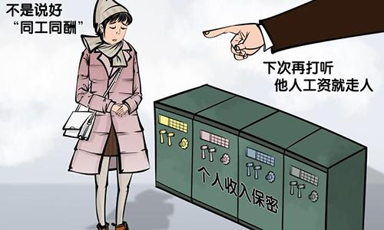
五、综合管理部标准动作
1、人事行政线标准动作
1、工资保密制度
公司严格执行以奋斗者为本，在工资制定方面保证公平公正，严禁员工相互之间打探、交流工资具体薪酬，员工工资一旦泄露，经查实，公司不追究打探员工责任，主动回答泄密者立即开除，并发《处罚通告》。
2、新员工入职标准动作
新员工去往人事行政部领取手机，电脑，人事行政部印刷名片；工牌当天发放，使用张纸打印临时工牌，正式工牌待人事行政部2周内派发。

Slide 54
五、综合管理部标准动作
1、人事行政线标准动作
3、新员工转正标准动作
01
填写《员工转正申请表》至人事行政部，人事行政部组织评定会
02
制作《员工转正总结PPT》，人事行政部组织导师、部门主管、人事行政部、分管副参会评定会，并打分，给出指导意见，综合打分开会讨论是否达到转正。
03
填写《员工转正申请表》，由导师-部门主管-人事行政部-分管副总签字
04
人事行政部将《员工转正申请表》和《员工转正总结PPT》存档，并邮件通知财务部（附上已签字的《员工转正申请表》扫描件）调薪，财务部按照转正薪资发放工资。

Slide 55
五、综合管理部标准动作
1、人事行政线标准动作
4、公司考勤考核/员工通讯录公示
人事行政部务必每月5号前对上个月员工考勤和积分情况进行统计，统计结果可与员工核实，确实存在误差的，员工必须提供有力证据，对结果进行修正，公司群需公示考勤统计《公司日常出勤积分考核表》（模板2）。
有新员工入职公司，人事行政部务必在变动后的当周周五下班前更新员工通讯录，并截图发公司群，新增员工标注红色，方便公司员工了解人员情况和员工之间沟通。
1
2

Slide 56
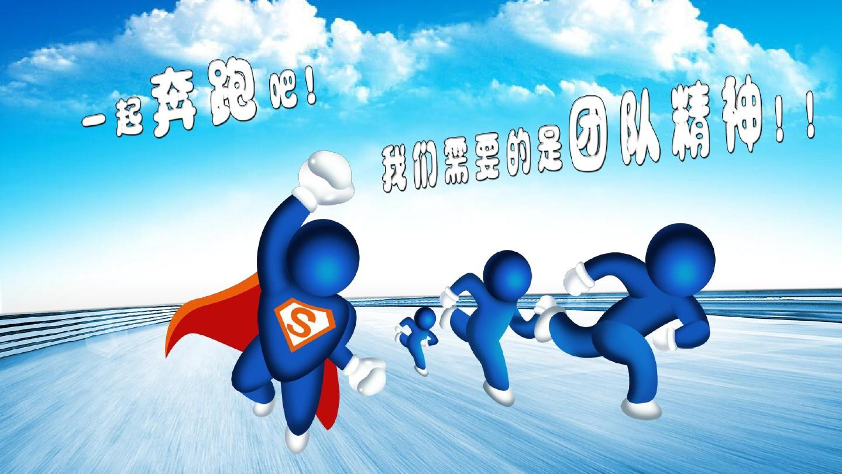
五、综合管理部标准动作
1、人事行政线标准动作
5、员工调薪标准动作
6、日常团建活动
综合管理部负责组织员工不定期文娱活动（羽毛球、跑山等），聚餐，预定场地和支付用餐费用，开具发票；需要提前向石总申报。
01
对应调薪员工部门主管填写《员工调薪审批表》至人事行政部；
02
人事行政部与分管领导、公司CEO开会讨论，确认后，人事行政部与分管领导、公司CEO在《员工调薪审批表》签字，人事行政部提交原件至财务部负责人。

Slide 57
五、综合管理部标准动作
1、人事行政线标准动作
7、公司例会/其他会议组织
提前发《会议通知》（模板5），准备每个议程环节的资料，如安排表（所有安排表名字排序：务必按照领导职位顺序写、部门员工不分先后）、会议签到表、客户信息表、跟进项目表等，打包为文件夹放在会议电脑桌面，行政部人员主持，并安排人员记录会议纪要，安排会议主持人。
会议开始前10分钟，人事行政部务必提前打开投影仪、空调等，会议结束后务必督促员工将会议桌收拾干净、椅子摆放整齐，关闭投影仪、空调、灯等。
会议纪律维持，综合管理部指派专人负责会议纪律，记录会议过程交头接耳、互写纸条、随意进出、接听手机、大声喧哗、不佩戴工牌等现象，每次违反扣除2分。
1
2
3

Slide 58
五、综合管理部标准动作
1、人事行政线标准动作
8、公司奖惩通告
9、公司活动/交流会/培训通知
公司员工在具体项目或者工作中由于做出特别贡献，得到表彰的，人事行政部必须在公司群（务必以图片方式发布，随后配发一条信息：各位同事，以上为公司XXX通知，请大家认真阅读，向XX同事学习！）和发邮件的方式发布《表彰公告》（模板16），公告电子版必须存档管理，并定期在公司文化墙展示；
提前发《会议通知》，需要体现参会人员、会议地点、会议主题（如外出：需体现出发集合地点和时间、车辆安排等，人事行政部必须在公司群（务必以图片方式发布，随后配发一条信息：各位同事，以上为公司XXX通知，请大家认真阅读，相关人员务必准时参加！参会人员回复收到即可），过程务必拍照。
1
1
员工在日常规范或者工作中有违规或者失误的，人事行政部必须在公司群（务必以图片方式发布，随后配发一条信息：各位同事，以上为公司XXX通报，请大家认真阅读，以后在工作中引以为戒，严格按照公司制度为公司发展努力！）和发邮件的方式发布《处罚公告》（模板1）。
活动/培训/交流会开始前10分钟，准备会议签到表，人事行政部务必提前打开投影仪、空调等，会议结束后务必督促员工将会议桌收拾干净、椅子摆放整齐，关闭投影仪、空调、灯等。
2
2

Slide 59

五、综合管理部标准动作
2、标书管理部标准动作
1、每天下班18：00在南方电网阳光电子商务平台搜索“相关（BIM/3D智能配电房/3D变电站/3D仓库、仓库智能改造等/智慧工地/可视化）招标公告”，遗漏公告，扣除当事人和部门主管积分3分，配合市场线购买标书，注册厂家，申请标书费用，下载标书，并使用公司邮箱发送标书给相关人员，务必抄送石总，制作标书安排表，并建项目标书群（标书组相关人员+对应片区客户经理、片区市场直接主管、杨顺芳、石总）汇报进展，所有标书安排表务必发至项目标书群以及公司大群；检查标书，上传标书（PB不允许使用同一台电脑和局域网）；
2、任何项目标书制作完成后，务必将最终分拆标书Word版和商务汇总Word版、技术汇总Word版标书拷贝标书管理部主管存档，建立文件夹存档时务必加密
3、一级文件夹：2019年XX汇总-----二级文件夹：XXX项目全称，后缀日期2019XXXX

Slide 60

五、综合管理部标准动作
3、品牌建设部标准动作
1、品牌宣传推广工作
1、公司大型宣传、行业展会、项目检查、项目验收、客户来司考察、品牌部必须参加，由公司市场部相关人员通知品牌部负责人，品牌部第一时间建群：XX供电局XX活动品牌交流群，制作《XX供电局XX项目品牌活动工作安排表》(模板24)，部门负责人跟进落实时间。
2、软文文字部分在活动前5天务必初稿，活动前2天务必定稿（稿件务必石总审核确认），图片部分可以在活动结束当天替换，并当天发布软文。
3、活动当天品牌部务必派人随同拍照，拍照注意事项：
1）光线不要暗，务必光线充足；
2）重要人物务必脸部对焦；
3）开场现场最高领导和公司领导同一画面时，加紧强拍，前3分钟内，人员最齐，态度最端正，所有人员没有不良动作时，加紧多拍摄；
4）开场的会议PPT/大屏会议主题字样，特写拍摄，尤其重要领带讲话，背景有交流会
5）议主题时，多加拍；
6）注意多拍大场面场景，会议人员齐聚一堂，认真开会的场景，多抓拍；
7）严禁拍摄与会人员抽烟、玩手机、交头接耳等不良动作照片。

Slide 61
五、综合管理部标准动作
3、品牌建设部标准动作
4、公司宣传资料、易拉宝和展示牌打印、存放、领取、安排车辆托送、现场摆放务必全程负责跟进，达到现场，让现场技术/商务人员带领，摆放合适位置，尤其摆放路线、序号不能出错，散场后品牌部第一时间负责回收宣传所有物品：
5、公司公众号/公司网站务必保持每周需要发布两篇推文,可以包含公司团建活动、公司招聘、电网政策、方向调整和发布、电网项目活动、公司展会、行业大型会议、行业新技术、公司新产品发布、公司资质证书获取信息、节日祝福、公司员工风采等相关内容。
6、公司年会、半年中总结会、员工拓展训练、大型团建等活动安排，准备工作、活动内容、联系外围单位等，活动开始前半小时调试好投影仪、麦克风、PPT等，一切就绪，通知公司领导入座，严禁领导和人员全部到位，投影仪、麦克风、PPT等未调试完成。

Slide 62
五、综合管理部标准动作
3、品牌建设部标准动作
7、公司中标/获得重要资质/获得行业成绩等“喜报”（模板20）发布
标书管理部发送项目中标通知书公示截图（或网址链接）/资质证书扫描件/行业成绩称号等给品牌部，品牌部负责人当天编写喜报内容，并发在综合管理部群，领导确认审核，定稿后发至公司群，先发一段贺语：如：祝贺魔方电力成功中标南方电网传媒有限公司—汕尾供电局3D智能建模数据可视化管理辅助服务项目！再发喜报（图片方式）
7）公司所有的《职位任命通知》、《表扬通报》、《处罚通告》等，品牌部需要打印粘贴在公司文化墙进行1个月的公示。
8）公司文化建设和文化墙建设，公司愿景、经营理念、使命、目标发生变化，第一时间更换文化墙KT版，公司岗位职责、公司组织架构、十六条员工准则、八条干部军规、魔方学院二十二条军规及其他有必要的公司文化内容，要制作KT版加入文化墙。

Slide 63

五、综合管理部标准动作
3、品牌建设部标准动作
2、公司资源池建设工作
1、制作规范公司PPT，word统一模板，并发给全公司，要求PPT和word均只有唯一模板。
2、公司大群任何时间的技术交流图片，交流名称，会议纪要等务必分类存档。
3、员工任何时间的PPT/考核方案/考核成绩等，务必分类存档。
4、公司产品资料、宣传手册、展示板资料、LOGO等一些列资料，务必分类存档。
5、公司微信推广、网站建设、品牌活动资料制作和收集。
6、公司有新的资质申请下来，务必整理进《广州魔方电力公司资质汇总》，并发给产品部以及市场部全体人员。
7公司引进新产品后，新产品资料PPT和word资料，务必由产品部牵头整理为带魔方LOGO或者魔方公司固定模板的介绍。
文件保存标准：
一级文件夹：2019年XX汇总-----二级文件夹：XXX活动/交流/会议纪要，后缀日期2019XXXX

Slide 64

五、综合管理部标准动作
3、品牌建设部标准动作
3、重要节日海报工作
1、重要节日（传统节日：春节、端午节、中秋节、冬至节；其他节日：元旦、妇女节、劳动节、母亲节、父亲节、建军节、教师节、重阳节、国庆节、感恩节）务必提前一天把节日海报P好，提前一天发市场部，节日当天在公司群祝福员工。
2、公司公众号发布节日海报，仅限：春节、元宵节、劳动节、端午节、父亲节、中秋节、国庆节、感恩节、冬至节。
4、公司内刊策划工作
品牌部在2020年12月份前应推出公司内刊、专栏等，建议魔方人工智能/BIM专刊，魔方学院专栏等，方向和策划方案，由综合管理部主管和品牌部专员负责，在6月份左右出初稿。供参考：具体初版刊物（魔方员工手册、魔方学院手册、前沿技术专刊、BIM未来探索等、魔方月刊）

Slide 65
五、综合管理部标准动作
4、运营管理部标准动作
1、公司客户考察和交流接待工作
1、客户经理必须提前确认客户到访时间，人数，行程等，人事行政部务必提前发《客户考察通知》，并发全体员工，内容：提醒所有人员当天必须着正装，保持办公环境整洁。
2、安排准备公司会议室和汇报材料，会议室准备，提前采购水果，安排展厅宣讲人员，
3、人事行政部制作欢迎条幅/欢迎水牌等，成立接待专项小组，制定《接待安排表》（模板18）等。
4、人事行政部必须准备《广州市酒店和餐厅汇总指引表》（模板19）、《广州及珠三角旅游胜地汇总指引表》（模板20），必须分类收集饭店，按照高/中档（粤菜系、湘菜系、川菜系、云南贵州菜系、东北菜系、西北菜系等）分类，记录名称、部长姓名、电话、地址、定位等；必须收集酒店信息，按照五星级/四星级/三星级等分类，记录名称、部长姓名、电话、地址、定位等；旅游景点地点、定位，以及提前购买门票的联系网址、联系人和电话。

Slide 66

五、综合管理部标准动作
4、运营管理部标准动作
1、公司客户考察和交流接待工作
5、市场部必须填写《客户接待申请表》，市场部领导签字-分管副总签字，交予人事行政部专员，人事部可以根据批复费用，提前支取备用金；
6、人事行政部提前约定就餐地点(务必预定包厢，先确定大概人数)，点餐前必须与客户经理确认客户人员的籍贯和口味，提前点菜（可让酒店叫起），与餐厅确定到达就餐地点时间，一到就上菜；如果时间紧急，没有时间提前准备的情况，有可能与客户一同到达时点菜，先咨询一下客户是否有忌口食物或者偏好食物，然后必须回避客户，与点餐部长去远离客户的位置点菜。
7、提前安排车辆去往指点地点迎接客户，去往车站/机场迎接客户，务必把车洗干净，车内座位不能有任何杂物，车后备箱摆放一箱小支矿泉水，最好是农夫山泉水（备注：不要放大支装的矿泉水，小支怡宝或者农夫山泉等），一边车门放3支矿泉水，方便客人拿！对应片区客户经理和市场部分管领导必须陪同，务必提前到达30分钟，商务礼节周全（如果是5座车，客户最高领导坐后排最左边座位，秘书座最前排副驾驶位置，其他人随意），

Slide 67

五、综合管理部标准动作
4、运营管理部标准动作
1、公司客户考察和交流接待工作
8、到达就餐地点，人事行政部商务专员必须提前到达餐厅门口迎接，安排座位：客户最高领导务必主座，公司最高领导主座左边，次领导右边，其他人随意，客户和公司作陪人员穿插座；
9、就餐期间，上菜必须客户主座优先，礼节主动、热情，眼力足，主动端茶倒水的礼节，大圆转桌，夹菜前先观察是否有人正在夹菜，如有，待其他人夹完菜，方可转动圆桌，如坐在客户旁边，多给客户夹菜，倒茶，分发纸巾，严禁埋头苦吃，吃相粗鲁，当面张嘴剔牙（剔牙需要使用一只手挡住嘴巴）。
10、就餐完毕，务必回避客户，出去买单，并开具发票。
11、欢送客户，务必让客户先出包房，务必送至客户到楼下车上，关好车门，车启动后，方可离开。

Slide 68
四、办公必要标准动作
4、运营管理部标准动作
2、销售合同/回款管理工作
合同原件需要在公司盖章15天-20天内催回客户盖章版，按照合同管理汇总表更新登记内容，并找对应客户经理催要预付款或者进度款，合同管理专员配合开具发票，技术服务部配合验收资料，统一交由客户经理，由客户经理负责催款。
A
B
合同原件回公司后，第一时间拍照营销中心群，并告知对应客户经理，同时扫描合同电子版存档，并将首页、配置页（分项价格需要涂抹处理）、双方盖章页发送标书管理员，整理进《广州魔方电力公司资质汇总》。
C
合同原件严禁随意借阅，完整电子版严禁发送公司任何其他人，如需这两样，先微信或者电话请示石总，再走钉钉审批流程，部门主管--石总--综合管理部主管--合同管理员。
严格按照合同约定条款，务必每个节点按时回款，合同管理员催对应客户经理与相关客户协调回款工作（整个环节所有工作均为客户经理负责，推动客户、推动技术服务部、财务部等），客户经理拖延回款或者不予推进，例会反馈一次或者合同管理员投诉一次扣除3个积分，直属领导扣除6个积分，如果公司该配合部门不予配合，扣除其他部门当事人3个积分和直接主管6个积分。
D

Slide 69

四、办公必要标准动作
5、打印机管理标准动作
公司文件少于30页在公司打印，超过30页的，务必去打印店，尤其是投标标书、投标询价文件、报名文件等页数多的文件，严禁使用公司打印机。

Slide 70
汇报完毕，感谢您的聆听！
版权：广州魔方电力科技有限公司

